Slide 1
স্বাগতম

Slide 2
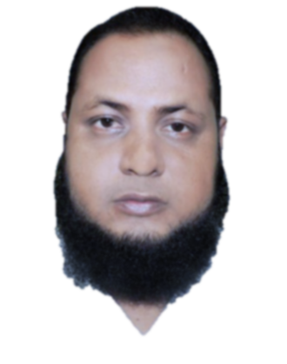
শিক্ষক পরিচিতি
আসাদুজ্জামান
সহকারী শিক্ষক (হিসাববিজ্ঞান)
ডি কে জি এস আইমুন্নেছা উচ্চ বালিকা বিদ্যালয়
সদর, ময়মনসিংহ।
Email-asaduzzaman০৪০৫১৯৮৪০০@gmail.com
Facebook -Asad sohel

Slide 3
পাঠ পরিচিতি
বিষয়ঃ হিসাব বিজ্ঞান
শ্রেণিঃ নবম
পঞ্চম অধ্যায়
সময়ঃ ৫০ মিনিট

Slide 4
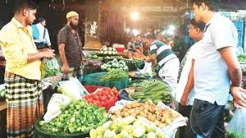
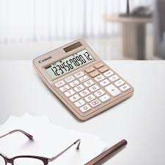
এসো কিছু ছবি দেখি
বাজার
হিসাব নিকাশ

Slide 5
এসো একটি ভিডিও দেখি
ভিডিও থেকে কী বুঝতে পারলে
হিসাব

Slide 6
শিখনফল
হিসাব কী বলতে পারবে ।
হিসাবরে ধারণা ব্যাখ্যা করতে পারবে ।
হিসাবের বিভিন্ন প্রকার ছক প্রস্তুত করতে পারবে ।

Slide 7
হিসাবঃ-
হিসাব হচ্ছে এমন একটি ছক বা ‍বিবরণী যেখানে প্রতিষ্ঠানের প্রতিটি খাতের পরিবর্তন ও অবস্থা প্রকাশিত হয়।যেমনঃ-নগদানহিসাব,ব্যাংক হিসাব, আসবাবপত্র হিসাব ইত্যাদি।

Slide 8
T--ছক
হিসাবের নাম/শিরোনাম
হিসাবের কোড নং
ডেবিট ক্রেডিট
তারিখ | ববিরণ | জাঃপৃঃ | টাকা | তারিখ | ববিরণ | জাঃপৃঃ | টাকা

Slide 9
একক কাজ
T—ছক এর দুইটি করে বৈশিষ্ট্য লিখ
সময় ৫মিনিট

Slide 10
জোড়ায় কাজ
হিসাবের ছকটি কিসের অনুরূপ এবং কি কি বিশেষ দিক লক্ষ্য করছো ?
সময় ০৮মিনিট

Slide 11
মূল্যায়ণ
১) হিসাবের T-ছকে মোট কলাম সংখ্যা-
ক) ৬টি খ) ৭টি
গ) ৮টি ঙ) ১০টি
২) ) হিসাবের T-ছক কয়টি অংশে বিভক্ত-
ক) ৫টি খ) ৬টি
গ)২ টি ঘ) ৩টি

Slide 12
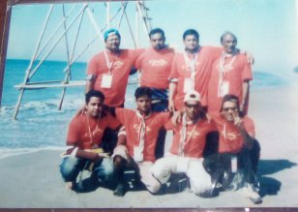
ধন্যবাদ

